Slide 1
BÁO CÁO BẢO VỆ ĐỒ ÁN CÔNG NGHỆ THÔNG TIN
[Năm học: 2025 – 2026]
SMART NOTE AI
Ghi chú & Lưu trữ
PostgreSQL + Vector Embedding
Ứng dụng ghi chú thông minh tích hợp Trí tuệ nhân tạo
Truy xuất Ngữ nghĩa RAG
ChromaDB Vector Database
Mô hình Ngôn ngữ Cục bộ
Lưu trữ cấu trúc, tìm kiếm ngữ nghĩa với ChromaDB và khai thác tri thức cá nhân cục bộ qua Ollama & Qwen.
Ollama Runtime + Qwen LLM
Giảng viên hướng dẫn
Sinh viên thực hiện
TS. Hoàng Văn Quý
Vi Thị Sen - 2351067113

Slide 2
01 / ĐẶT VẤN ĐỀ
Lý do chọn đề tài
Ghi chú truyền thống
Hướng tiếp cận Smart Note AI
Lưu trữ thụ động: Chỉ dừng lại ở việc cất giữ văn bản thuần túy.
Tích hợp trợ lý AI: Hỏi đáp, tóm tắt và giải thích bằng ngôn ngữ tự nhiên.
Tìm kiếm từ khóa: Khó tra cứu khi số lượng ghi chú tăng lớn.
Tìm kiếm ngữ nghĩa: Truy xuất nội dung liên quan qua vector (RAG).
Tổng hợp thủ công: Người dùng phải tự đọc lại và tóm tắt.
Khai thác kho cá nhân: Trả lời bám sát dữ liệu người dùng đã ghi.
Thiếu tương tác: Không hỗ trợ hỏi đáp bằng ngôn ngữ tự nhiên.
Vận hành cục bộ: Chạy LLM trên máy cá nhân, bảo vệ quyền riêng tư.

Slide 3
02 / ĐỊNH HƯỚNG NGHIÊN CỨU
Mục tiêu và phạm vi đề tài
Mục tiêu xây dựng
Phạm vi kỹ thuật
Quản lý ghi chú: Tạo, xem, chỉnh sửa và xóa ghi chú cá nhân.
Nền tảng: Ứng dụng Web tương tác trực tiếp với người dùng.
Trợ lý ngôn ngữ: Tích hợp LLM hỗ trợ tóm tắt và phân tích nội dung.
Backend API: Xây dựng bằng ngôn ngữ Python và FastAPI.
Ứng dụng RAG: Truy xuất đoạn ghi chú liên quan theo ngữ nghĩa.
Lưu trữ kép: PostgreSQL (quan hệ) kết hợp ChromaDB (vector).
Bảo mật cục bộ: Hướng đến xử lý dữ liệu và chạy AI trên máy cá nhân.
Xử lý ngôn ngữ: Vận hành mô hình Qwen thông qua công cụ Ollama.

Slide 4



03 / CHỨC NĂNG HỆ THỐNG
Tổng quan 3 nhóm chức năng chính
1. Quản lý ghi chú
2. Trợ lý AI
3. Khai thác dữ liệu
Tạo mới: Soạn thảo và lưu trữ ghi chú.
Hỏi đáp tự nhiên: Tương tác trực tiếp với LLM.
Tìm kiếm ngữ nghĩa: So khớp mức độ tương đồng.
Xem danh sách: Duyệt nội dung chi tiết.
Tóm tắt: Rút gọn văn bản ghi chú dài.
Truy xuất RAG: Lấy ngữ cảnh từ kho cá nhân.
Cập nhật: Chỉnh sửa thông tin đã lưu.
Phân tích: Giải thích khái niệm trong bài.
Kết nối tri thức: Tổng hợp thông tin liên quan.
Xóa bỏ: Loại bỏ ghi chú không cần thiết.
Đưa gợi ý: Mở rộng ý tưởng từ đầu vào.
Kiểm soát nguồn: Đối chiếu dữ liệu thực tế.

Slide 5
04 / NỀN TẢNG KỸ THUẬT
Hệ sinh thái công nghệ sử dụng
Frontend Web
Python & FastAPI
PostgreSQL
ChromaDB
Giao diện tương tác người dùng.
Xử lý nghiệp vụ, điều phối AI.
Lưu dữ liệu quan hệ có cấu trúc.
Lưu trữ vector tìm kiếm ngữ nghĩa.
Ollama Runtime
Mô hình Qwen (LLM)
Docker Compose
Lý do lựa chọn
Quản lý, chạy mô hình LLM cục bộ.
Hiểu câu hỏi, sinh câu trả lời.
Đóng gói dịch vụ môi trường dev.
Mã nguồn mở, chạy cục bộ, dễ mở rộng.

Slide 6
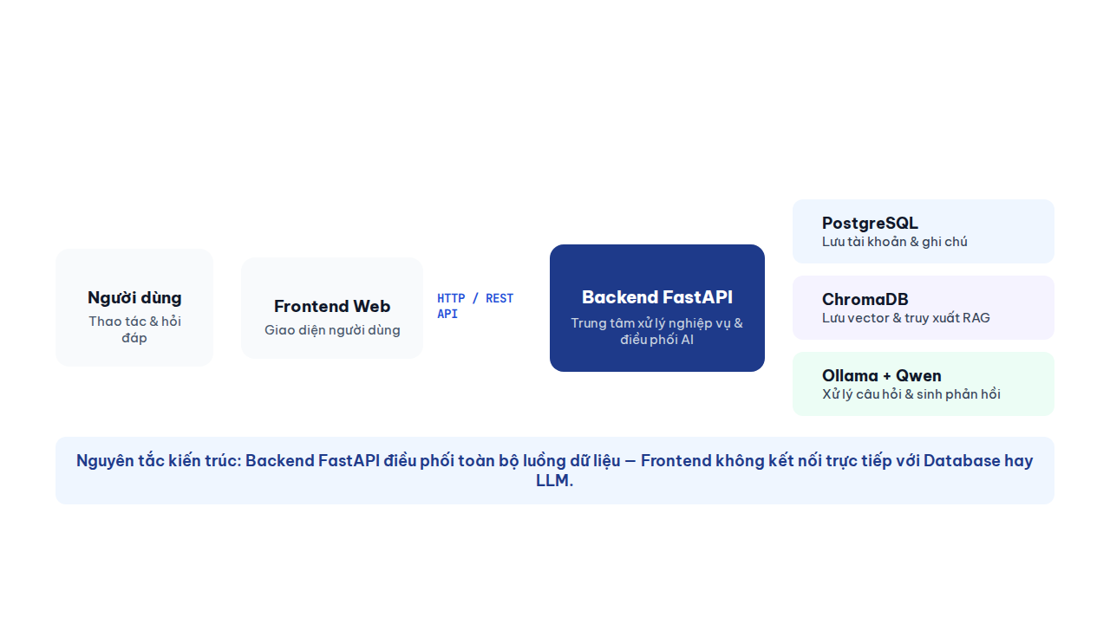
05 / THIẾT KẾ HỆ THỐNG
Kiến trúc tổng thể Client – Server

Slide 7


06 / CƠ SỞ DỮ LIỆU
Phân tách vai trò lưu trữ dữ liệu
PostgreSQL
ChromaDB
Cơ sở dữ liệu quan hệ (Relational DB)
Cơ sở dữ liệu Vector (Vector DB)
Dữ liệu có cấu trúc: Lưu bảng tài khoản người dùng và bản ghi ghi chú.
Biểu diễn ngữ nghĩa: Lưu các vector embedding của đoạn ghi chú.
Nghiệp vụ CRUD: Đảm bảo toàn vẹn dữ liệu khi thêm, sửa, xóa.
Tìm kiếm tương đồng: Đối chiếu ý nghĩa câu hỏi với nội dung kho.
Truy vấn chính xác: Lọc theo ID, thời gian tạo hoặc tiêu đề.
Phục vụ RAG: Trích xuất đoạn văn bản phù hợp gửi sang mô hình Qwen.

Slide 8
07 / QUY TRÌNH KỸ THUẬT
Quy trình RAG (Retrieval-Augmented Generation)
BƯỚC 01
BƯỚC 02
BƯỚC 03
BƯỚC 04
Lưu ghi chú
Chia nhỏ (Chunking)
Tạo Embedding
Lưu ChromaDB
Người dùng tạo nội dung mới.
Tách văn bản thành đoạn ngắn.
Chuyển đoạn văn thành vector.
Đưa vector vào kho lưu trữ.
BƯỚC 05
BƯỚC 06
BƯỚC 07
BƯỚC 08
Đặt câu hỏi
Truy xuất ngữ nghĩa
Gửi ngữ cảnh
Sinh câu trả lời
Người dùng gửi truy vấn.
Tìm đoạn ghi chú liên quan.
Chuyển câu hỏi + ngữ cảnh tới Qwen.
Qwen phản hồi qua Backend.

Slide 9
08 / KIỂM SOÁT NGUỒN TRI THỨC
Cơ chế tạo câu trả lời của AI
Trường hợp 1: Có dữ liệu trong kho ghi chú
Trường hợp 2: Không có dữ liệu phù hợp
Truy xuất ChromaDB: Tìm các đoạn ghi chú tương đồng.
Suy luận chung: Qwen dùng kiến thức huấn luyện sẵn (nếu bật).
Đóng gói Prompt: Gửi ngữ cảnh thực tế kèm câu hỏi cho Qwen.
Minh bạch nguồn: Không gắn nhãn là dữ liệu từ kho cá nhân.
Trả lời có căn cứ: Kết quả bám sát nội dung người dùng đã lưu.
Giới hạn xác thực: Không xem là thông tin cập nhật từ Internet.
Ví dụ minh họa & Cơ chế kiểm soát
Khi hỏi “Kế hoạch đi concert” nhưng chưa có ghi chú: Hệ thống thông báo không tìm thấy ghi chú liên quan, chỉ đưa gợi ý chuẩn bị chung, tuyệt đối không tự bịa lịch diễn hay giá vé.

Slide 10
09 / KỊCH BẢN LUỒNG DỮ LIỆU
Quy trình hoạt động thực tế
Tình huống: “Hãy tóm tắt nội dung ghi chú môn học máy của tôi.”
01. FRONTEND
02. FASTAPI
03. CHROMADB
Tiếp nhận câu hỏi từ giao diện người dùng.
Nhận request API và điều phối luồng xử lý.
Tìm các đoạn ghi chú môn học máy liên quan.
04. OLLAMA
05. QWEN LLM
06. PHẢN HỒI UI
Nhận prompt ngữ cảnh và gọi mô hình cục bộ.
Tổng hợp và sinh bản tóm tắt nội dung.
Backend trả kết quả hiển thị lên màn hình.

Slide 11
10 / THỰC NGHIỆM HỆ THỐNG
Triển khai và môi trường thử nghiệm
Cấu hình môi trường
Hệ điều hành: Windows
Khung chèn ảnh chụp minh chứng thực tế
Backend: Python + FastAPI
Dữ liệu: PostgreSQL & ChromaDB (Docker Compose)
[Ảnh 1] Giao diện ứng dụng Web & VS Code cấu trúc thư mục
AI cục bộ: Ollama + Qwen
[Ảnh 2] FastAPI Swagger UI tại localhost:8000/docs
[Ảnh 3] Trạng thái container trên Docker Desktop / Compose
Kết quả đã xác nhận
PostgreSQL: Đã kết nối thành công.
[Ảnh 4] Kết quả chạy thử mô hình Qwen trên máy cục bộ
ChromaDB: Đã phản hồi kiểm tra dịch vụ.
Ollama: Đã hoàn tất cài đặt trên máy cục bộ.

Slide 12
11 / ĐÁNH GIÁ CHẤT LƯỢNG
Bảng danh mục kiểm thử hệ thống
Hạng mục kiểm thử | Thành phần liên quan | Trạng thái thực nghiệm
1. Kiểm tra kết nối cơ sở dữ liệu PostgreSQL | Backend + PostgreSQL | Đã kiểm thử thành công
2. Kiểm tra phản hồi dịch vụ ChromaDB | Docker + ChromaDB | Đã kiểm thử thành công
3. Kiểm tra Tạo / Xem / Sửa / Xóa ghi chú (CRUD) | Frontend + FastAPI + DB | [Đang kiểm thử / Cập nhật]
4. Kiểm tra khả năng chạy mô hình Qwen qua Ollama | Ollama + Qwen LLM | [Đang kiểm thử / Cập nhật]
5. Kiểm tra truy xuất ngữ cảnh RAG từ ghi chú | FastAPI + ChromaDB + Qwen | [Đang kiểm thử / Chưa xác nhận]
6. Kiểm tra phản hồi AI khi không có dữ liệu liên quan | Backend Logic + Qwen | [Chưa triển khai / Chưa xác nhận]

Slide 13
12 / ĐÁNH GIÁ KHÁCH QUAN
Hạn chế hiện tại và hướng phát triển
Hạn chế hiện tại
Hướng hoàn thiện tiếp theo
Phụ thuộc phần cứng: Tốc độ sinh văn bản phụ thuộc cấu hình máy cá nhân.
Tối ưu RAG: Cải thiện thuật toán chia đoạn và xếp hạng kết quả truy xuất.
Độ chính xác mô hình: LLM cục bộ đôi khi diễn đạt chưa hoàn toàn chuẩn xác.
Đa dạng đầu vào: Hỗ trợ tải lên tài liệu PDF, DOCX để trích xuất.
Chất lượng RAG: Phụ thuộc vào cách chia đoạn và dữ liệu ghi chú đầu vào.
Bảo mật & Phân quyền: Bổ sung xác thực người dùng và mã hóa dữ liệu.
Dữ liệu ngoại tuyến: Chưa kết nối tìm kiếm xác minh thông tin trên Internet.
Triển khai trực tuyến: Đưa Backend lên máy chủ phục vụ truy cập từ xa.
Kiểm thử & Bảo mật: Cần hoàn thiện thêm các kịch bản kiểm thử toàn diện.
Đa nền tảng: Tối ưu giao diện Web di động hoặc phát triển App Mobile.

Slide 14
13 / TẦM NHÌN MỞ RỘNG SẢN PHẨM
Ý tưởng phát triển nâng cao trong tương lai
Ôn tập chủ động (Active Recall)
Bản đồ tri thức (Knowledge Graph)
Tự động sinh Flashcard và câu hỏi trắc nghiệm ôn thi từ ghi chú môn học.
Trực quan hóa mối liên hệ giữa các ghi chú có độ tương đồng vector cao.
Ghi chú đa phương thức (OCR & Voice)
Trích dẫn nguồn chính xác (Citation)
Chuyển giọng nói bài giảng và ảnh chụp bảng viết tay thành văn bản số.
Đính kèm liên kết trỏ thẳng về đoạn ghi chú gốc ngay dưới câu trả lời AI.

Slide 15
14 / TỔNG KẾT ĐỒ ÁN
Kết luận chung
Kiến trúc Web & AI
Lưu trữ kép chuyên biệt
Tiềm năng ứng dụng
Kết hợp FastAPI với LLM cục bộ qua Ollama & Qwen.
Phối hợp PostgreSQL (cấu trúc) và ChromaDB (vector).
Nền tảng phát triển trợ lý học tập cá nhân an toàn.
CẢM ƠN THẦY/CÔ VÀ CÁC BẠN ĐÃ LẮNG NGHE!

